Slide 1
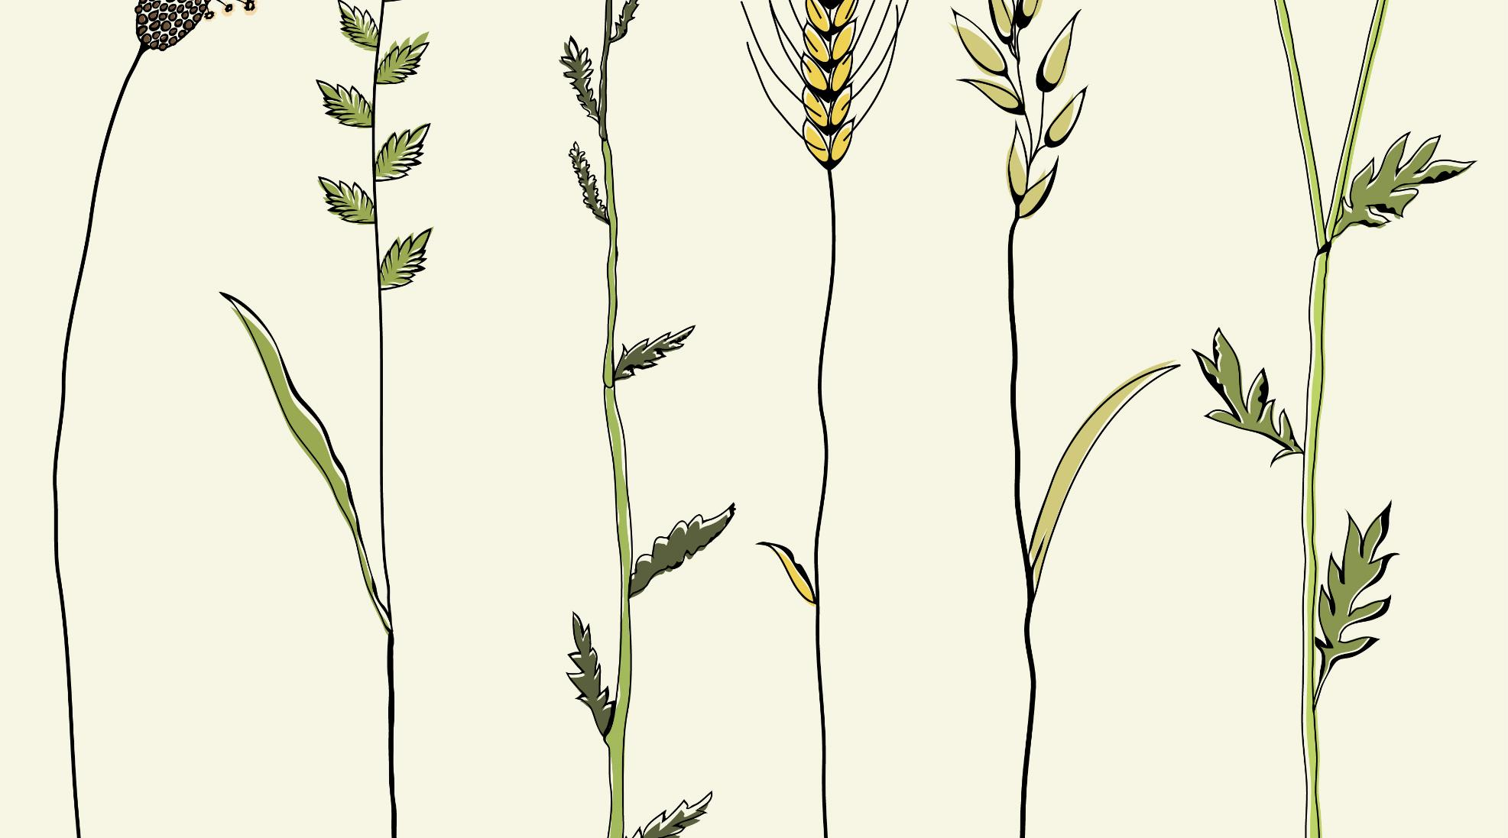
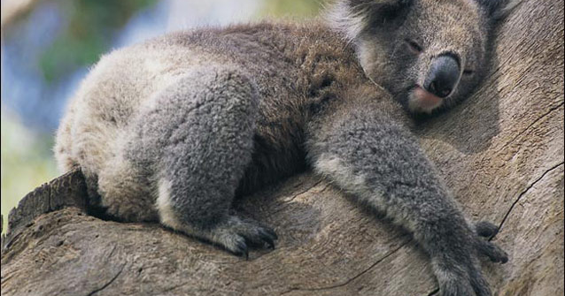
Mi sitio web
Laura Sofia Jaramillo Portillo

Slide 2


Quién soy:
De que trata mi sitio web:
Mi sitio web trata principalmente de los koalas, dando información sobre las características de los Koalas y su entorno y su población en Australia
Mi nombre es Laura Sofia Jaramillo. Soy estudiante de la Inst. Educativa Cárdenas Centro y en mi tiempo libre disfruto leer novelas ficticias, tomar fotografías a la naturaleza y practicar Gimnasia Ritmica.

Slide 3




Que aprendí mientras trabajaba en el proyecto:
A hacer mas o menos una autobiografía
Como cambiar el color de los títulos utilizando <div>
Conocí más información sobre los Koalas
Este punto era un requisito que tenia que tener mi proyecto pero con investigación pude resolverlo.
Esto fue algo bonito que aprendí porque así yo pude darle un toque personal a mi Sitio Web.
Mientras investigaba sobre los Koalas para completar mi sitio web, me di cuenta de que los Koalas estaban en vía de extinción lo cual desconocía.

Slide 4



Con que luche durante el proyecto:
Con la redacción de los textos
Con la estructura de la página
Con mi falta de conocimiento
Fue un poco complicado la redacción, porque para mi todo es todo es importante aunque en realidad no lo sea y esto me generaba retrasos.
Luché con esto porque en la página de Holberton decía que podíamos escoger alguna plantilla para que fuera más fácil la creación del proyecto; Pero al final nunca pude seleccionar alguna plantilla así que tuve que crear mi sitio web desde cero.
Lo que pasó fue que yo soy nueva en este tema de programación y estas eran mis primeras líneas de código, por lo cual siempre estaba atrasada y me demoraba mucho tiempo solo crear un párrafo.

Slide 5




Lo que me gustaría agregarle a mi proyecto:
Vínculos a otras páginas web
Me gustaría en un futuro poder conectar este proyecto con páginas web propias
Barra desplegable de opciones
Sería agradable poder poner una barra desplegable con una introducción sobre el tema, problemáticas, etc.
Convenios con otros sitios web
Me parecería divertido poder tener un convenio con diferentes páginas de tal forma de que cualquier página con información sobre los Koalas puedan aportar información

Slide 6
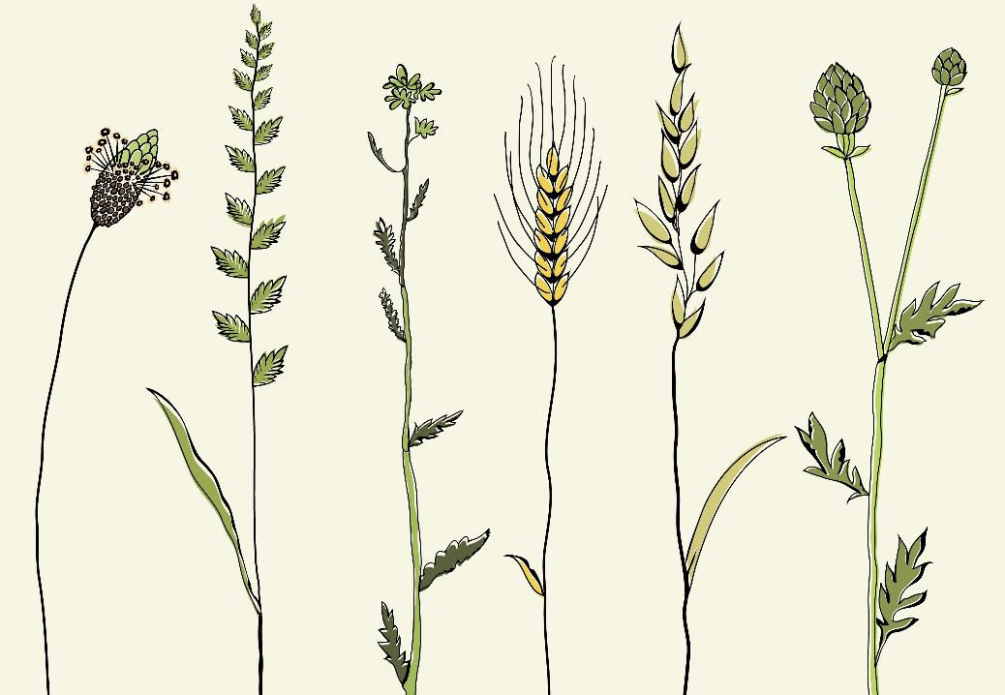

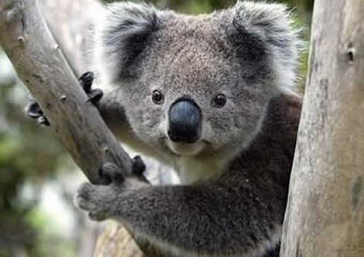
Demostración de mi sitio web:

Slide 7
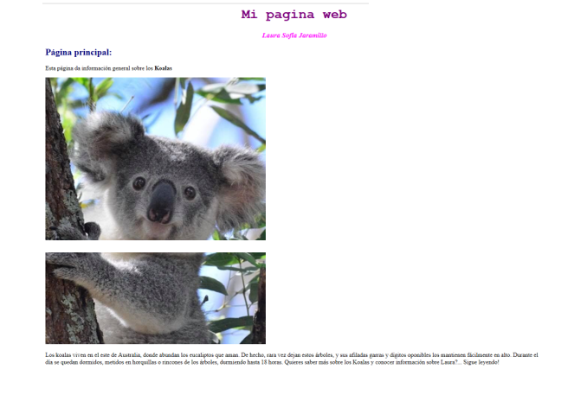
Demostración de mi sitio web:
Pagina Principal

Slide 8
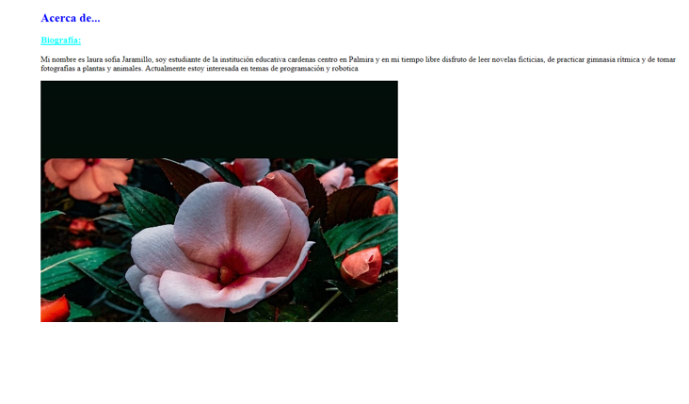
Demostración de mi sitio web:
Mi Biografía

Slide 9


Demostración de mi sitio web
Pagina Principal
Mi biografía
Aquí escribí un poco de información para que invitara a los lectores a continuar leyendo mi sitio web y decirles de una forma discreta que será un sitio web atractivo
En mi biografía escribí mis hobbies, mis gustos y mi escuela

Slide 10
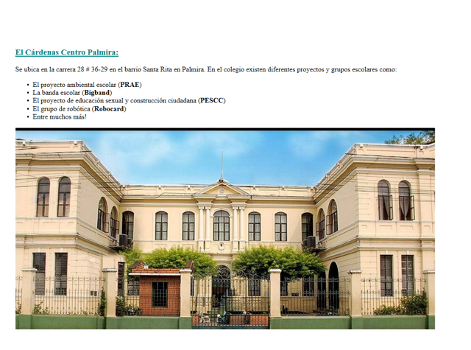
Demostración de mi sitio web:
Mi Escuela

Slide 11
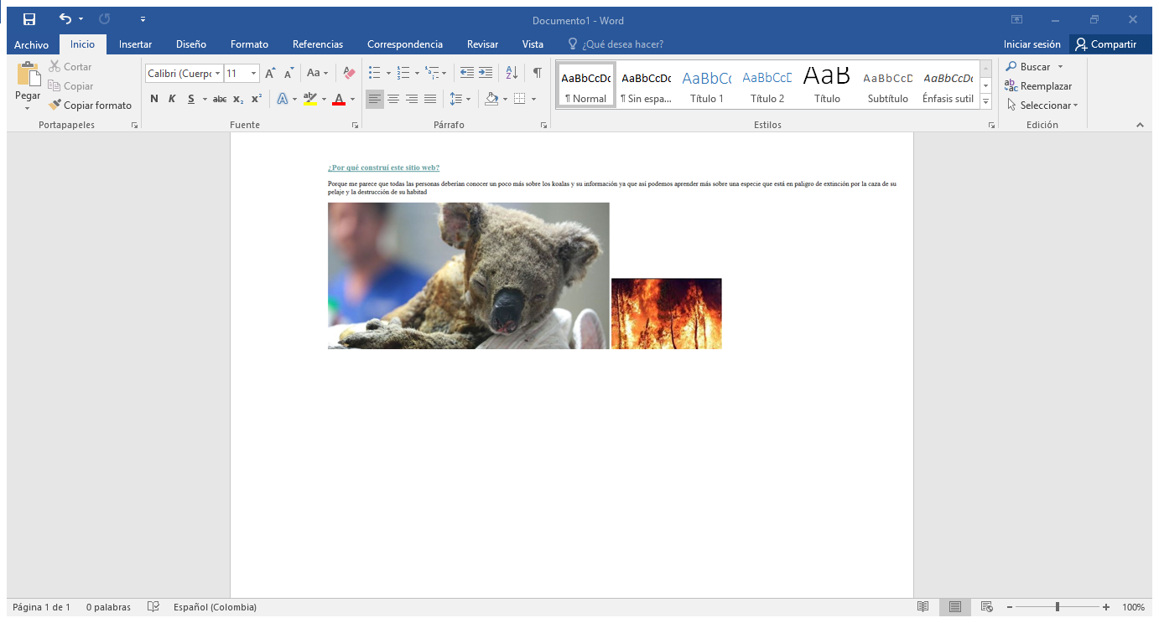
Demostración de mi sitio web:
¿Por qué construí el sitio web?

Slide 12
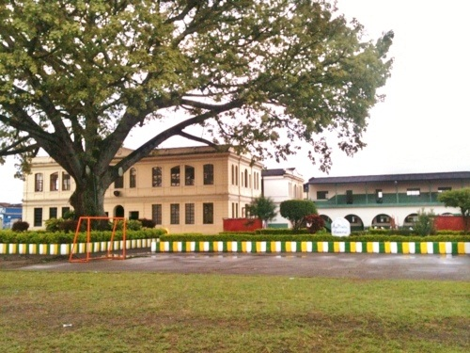
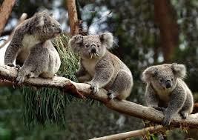
Demostración de mi sitio web
Mi escuela
¿Por qué construí esta página web?
En esa página escribí algunos de los proyectos que existen en mi escuela y que me parecen atractivos y que resaltan el colegio
Aquí explique mi interés sobre los Koalas y su habitad ya que me parece que es muy importante el conocimiento de la existencia de este animal australiano

Slide 13
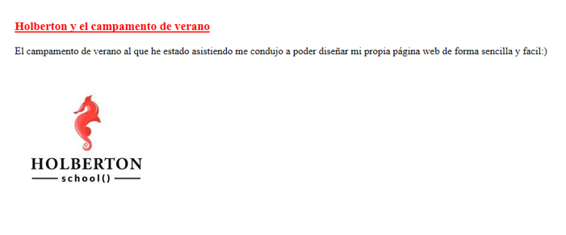
Demostración de mi sitio web:
Holberton Y El Campamento De Verano

Slide 14
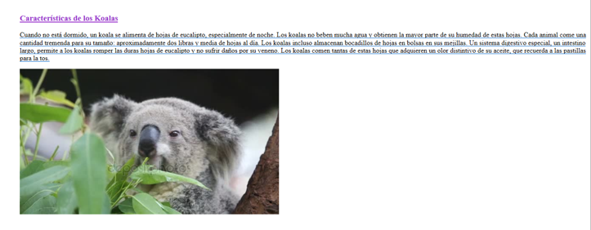
Demostración de mi sitio web:
Características De Los Koalas

Slide 15

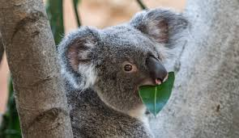
Demostración de mis sitio web
Holberton y el campamento de verano
Características de los Koalas
Allí escribí como Holberton me ayudo para la creación de mi sitio web ya que sin ellos desconocería totalmente de este mundo de la programación
Escribí algunas características sobre los Koalas para motivar a las personas que lean mi sitio web a seguir investigando sobre el tema

Slide 16
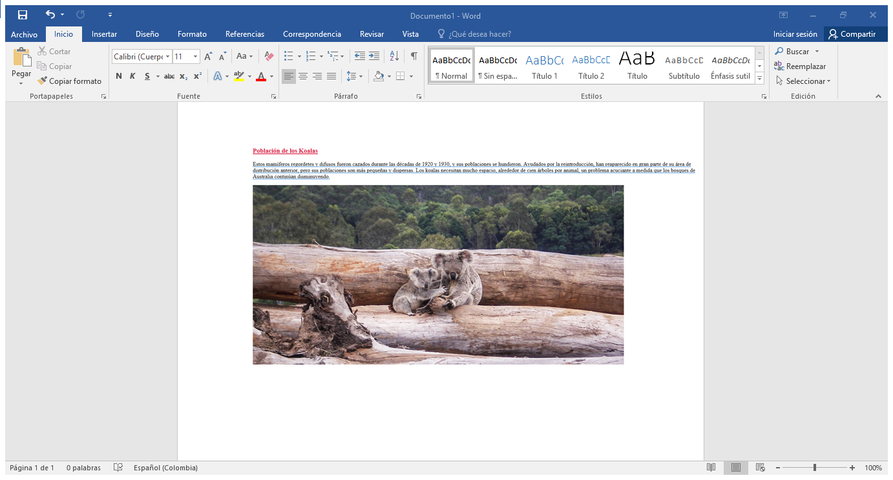
Demostración de mi sitio web:
Población De Los Koalas

Slide 17
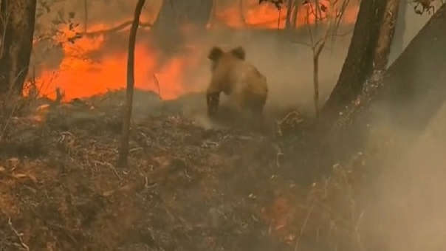
Demostración de mi sitio web
Población de Koalas
En esta parte final del sitio web decidí escribir algunos datos sobre la población de los Koalas y el porqué están en vía de extinción; Quiero así conmover a las personas que lean mi sitio web a cuidar de los Koalas y parar la tala de arboles en el mundo que tanto afecta a los animales.

Slide 18

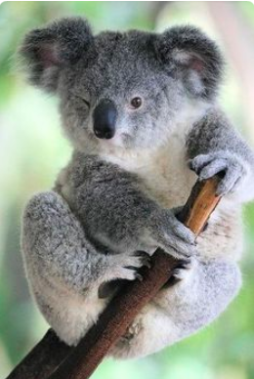
Lo que fue fácil, desafiante y divertido
Lo que fue fácil ☺
Crear los títulos de cada punto
Colocar las imágenes
Colocar los enlaces
Lo que fue desafiante ☺
La estética de la página (las que venía en Bootstrap)
Lo que fue divertido ☺
Poder colocarle mis propios colores a los títulos
Poder ver esas caritas tiernas de los Koalas
☺

Slide 19




Gracias
Laura Sofia Jaramillo
3158484755
lasoja07@Gmail.com

